Slide 1
Роль методических объединений в формировании благоприятных условий для профессионального развития молодых педагогов

Slide 2
Факторы, влияющие на личность педагога:
социальная адаптация заключается в приспособлении молодого специалиста к самостоятельной трудовой жизни, к новому режиму деятельности, к взаимодействию с руководством, к новым материальным, социально-бытовым условиям и т.д.
профессиональная адаптация включает приспособление к новому статусу, к педагогическому коллективу, к обучаемым и их родителям, к необходимости эффективно передавать полученные знания, умения и навыки, четко выполнять свои функциональные профессиональные обязанности, преодолевать неизбежные на данном этапе деятельности трудности
личностная психофизиологическая адаптация, в процессе которой претерпевают определенные изменения как функции отдельных органов и систем, так и характерологические особенности личности начинающего специалиста
наличие устойчивой мотивации к избранной деятельности

Slide 3
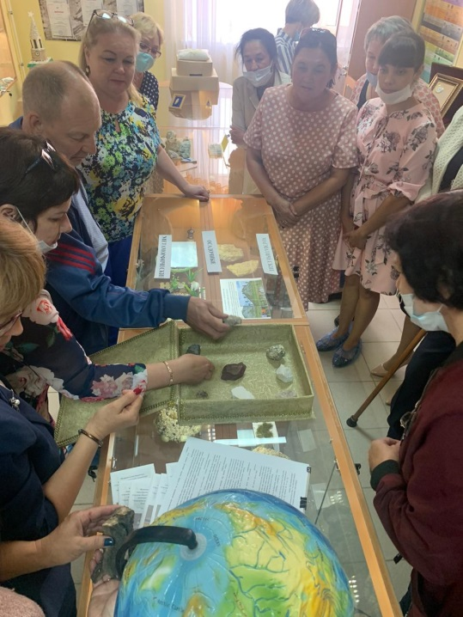
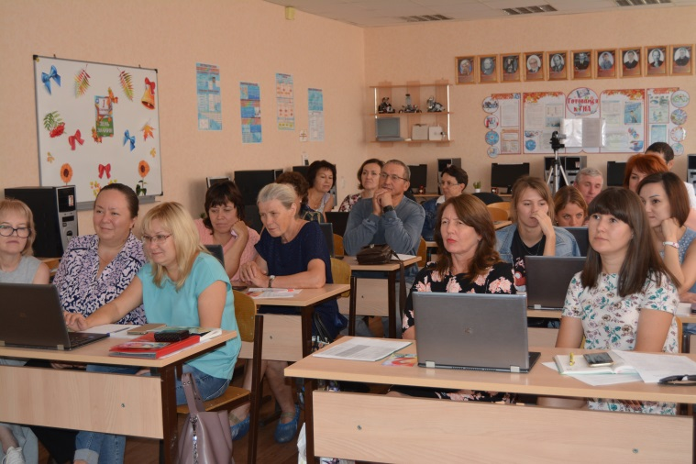
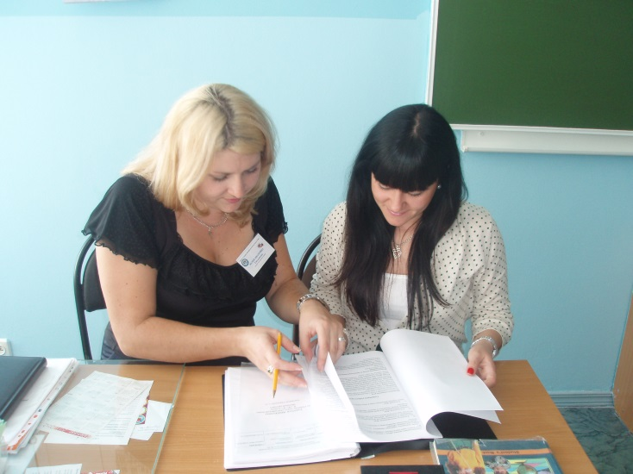
Методическое сопровождение — это специально организованное планомерное, систематическое взаимодействие, направленное на оказание помощи молодому специалисту в выборе решения задач и типовых проблем, возникающих в педагогической деятельности, с учетом его профессионального и жизненного опыта.

Slide 4
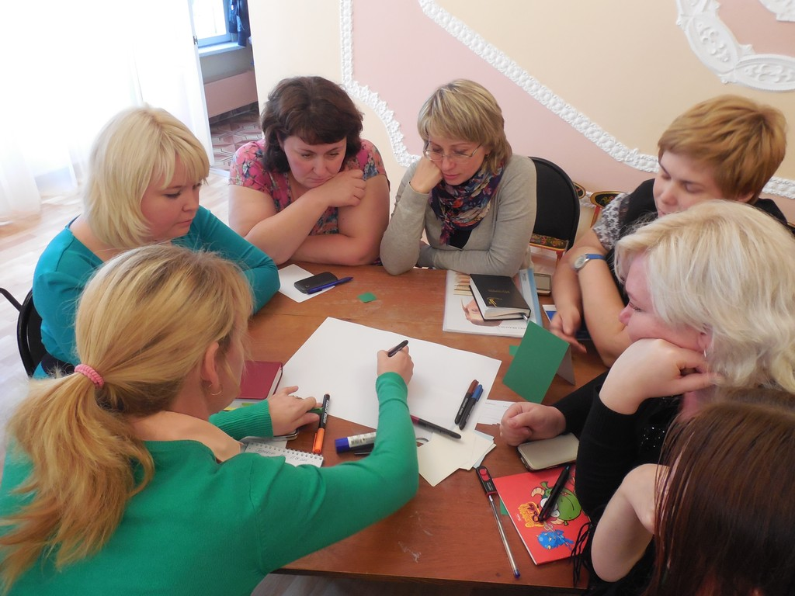
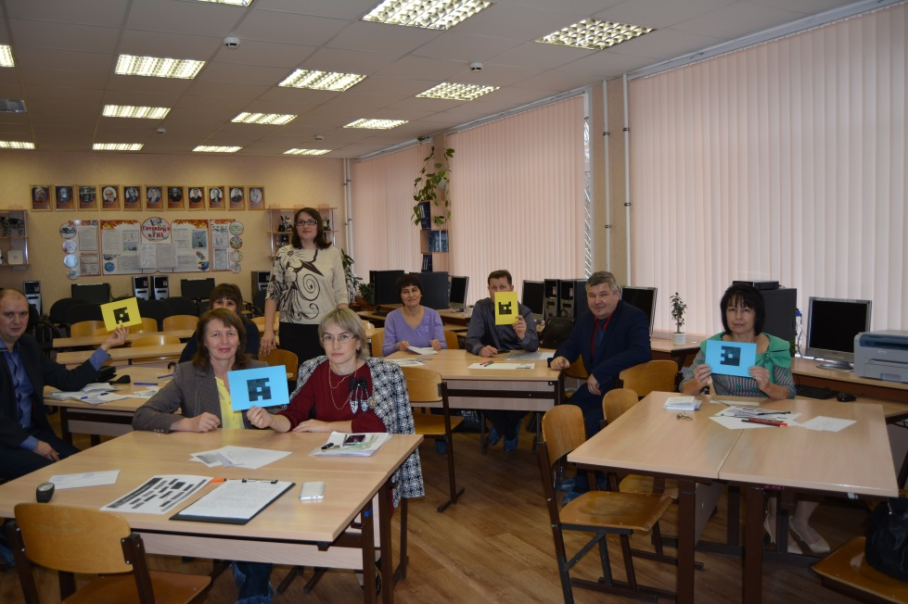
Цель методического сопровождения - создание условий для актуализации и реализации способности педагога к осознанному и проектируемому профессиональному и личностному саморазвитию, готовности к инновациям, созданию индивидуальных педагогической, воспитательной, дидактической систем.

Slide 5


Slide 6

Актуальность работы с молодыми педагогами обусловлена спектром проблем, которые стоят перед новоявленными педагогами, к ним относятся:
Профессиональные затруднения;
Страх в собственной несостоятельности во взаимодействии с коллегами, родителями, учащимися, воспитанниками
Опасность критики администрации и опытных педагогов
Трудности в написании планов и реализации задач по образовательным областям и т.д.

Slide 7

Положение о МО
Приказ о назначении руководителя МО
Банк данных об учителях МО
Сведения о темах самообразования учителей МО
График прохождения аттестации учителей на текущий учебный год
График повышения квалификации учителей МО
Анализ работы МО за прошлый учебный год
План работы МО на текущий учебный год
Протоколы заседаний МО

Slide 8
Формы работы
с молодыми педагогами
Коллективные
Групповые
Индивидуальные
Тренинги
Методические объединения
Самообразование
Семинары
Творческие и динамические группы
Посещение открытых уроков
Конференции
Методические оперативки
Отчет молодого педагога

Slide 9
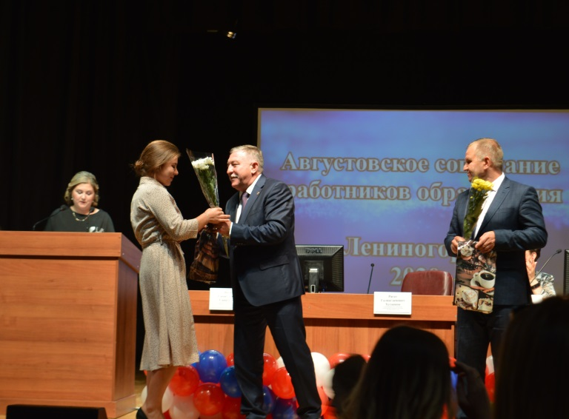
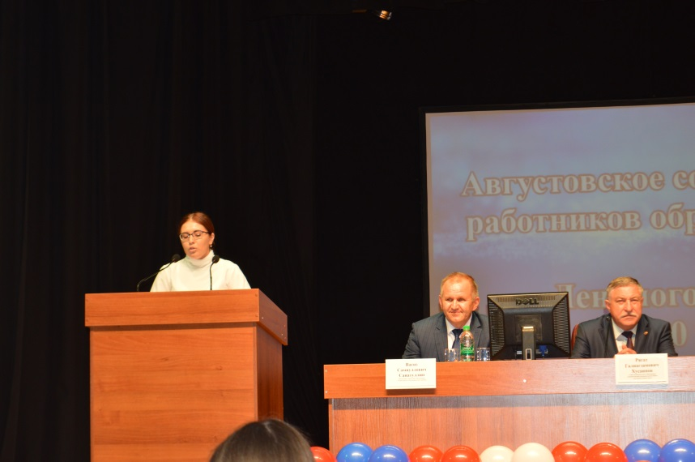

Slide 10
Основные направления методического сопровождения
Диагностико-аналитическая
деятельность
Информационно-методическая
деятельность
Организационно-
методическая
деятельность
Консультационная
деятельность

Slide 11
Диагностико-аналитическая деятельность
Мониторинг профессиональных и информационных потребностей педагогов
Выявление затруднений дидактического и методического характера
Изучение и анализ и состояния результатов методической работы
Создание базы данных
Посещение и анализ уроков, семинаров, мастер-классов
Анализ и оценка качества преподавания
Изучение, обобщение и распространение передового педагогического опыта

Slide 12
Информационно-методическая деятельность
Формирование банка педагогической информации
Ознакомление с опытом инновационной деятельности РТ, РФ
Информирование о новых направлениях в развитии образования, о содержании образовательных программ, новых учебниках, учебно-методических комплектах, видеоматериалах, рекомендациях, нормативных, локальных актах
Ознакомление с новинками педагогической, психологической, методической литературы
Создание медиатеки современных учебно-методических материалов

Slide 13
Организационно-методическая
деятельность
Проектирование и планирование текущей педагогической деятельности
Отбор форм организации педагогического процесса
Подготовка и проведение конференций, семинаров, конкурсов
Планирование и организация повышения квалификации и профессиональной переподготовки педагогов
Организация работы методических объединений
Подготовка педагогов к аттестации в аттестационный период

Slide 14
Консультационная деятельность
Организация консультационной работы по вопросам составления рабочих программ по предметам и занятиям внеурочной деятельности
Организация консультационной работы по вопросам составления индивидуальных образовательных маршрутов
Организация консультационной работы по вопросам методики преподавания и воспитания
Популяризация и разъяснение результатов новейших педагогических и психологических исследований

Slide 15
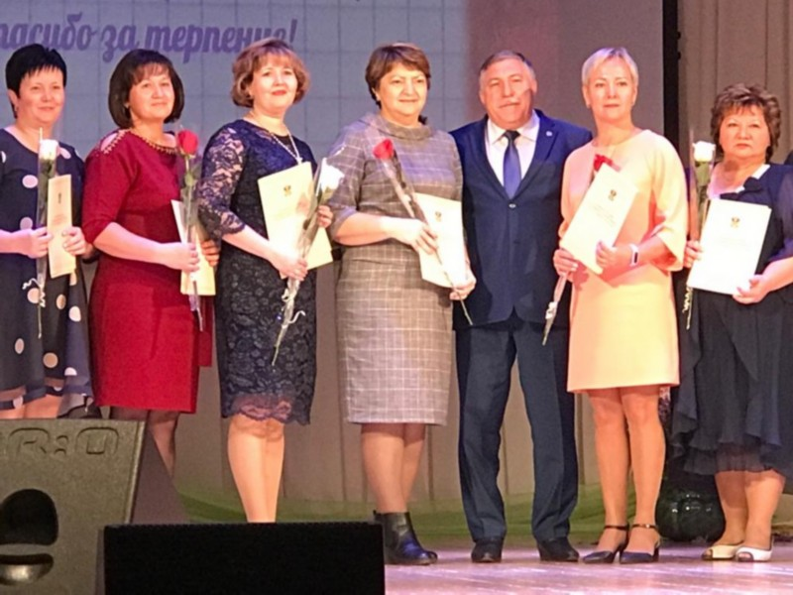
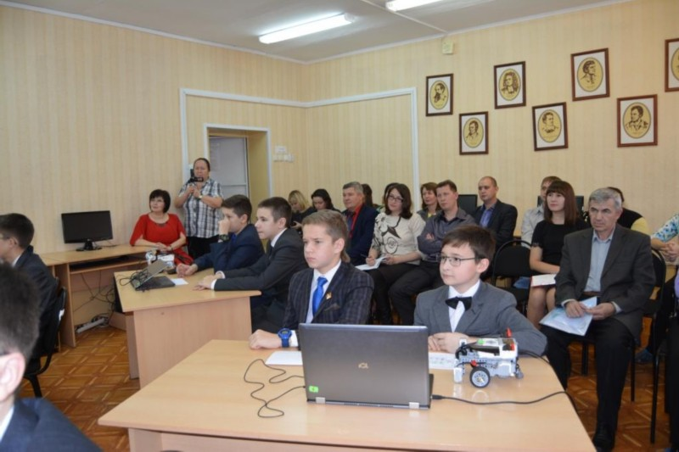
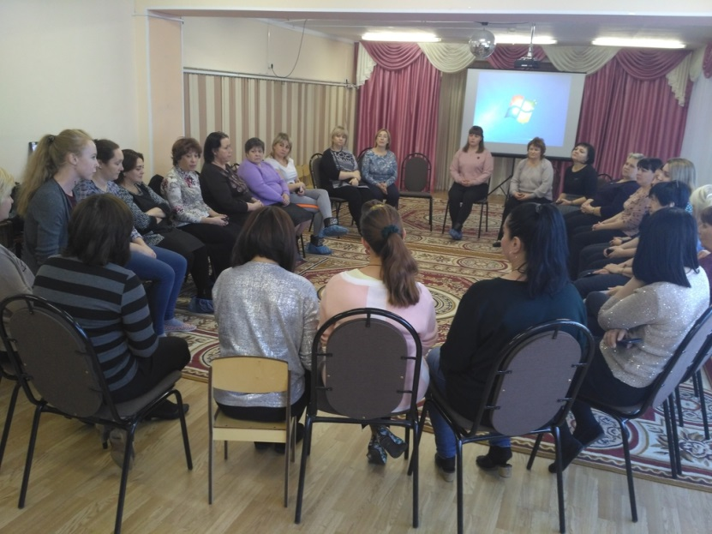
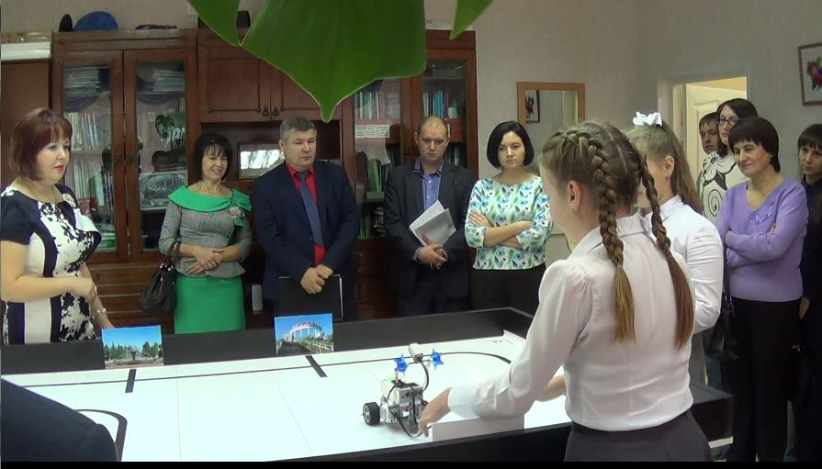

Slide 16
Дорожная карта Совета молодых педагогов
Месяц | Мероприятие
Октябрь | Встреча с молодыми педагогами ЛМР, знакомство с использованием митап и тичмит
Ноябрь | Тренинг с молодыми педагогами «Социальная адаптация педагога»
Декабрь | Обучающий семинар «Создание мастер-класса» (с привлечением педагогов-призеров/победителей в номинации Дебют в конкурсе проф. мастерства «Учитель года»)
Январь | Профессиональный конкурс для молодых педагогов «Мастер-класс» (на примере своего предмета учитель раскрывает метод в преподавании)
Февраль | «Молоды-здоровы» спортивное мероприятие, приуроченное к 23 февраля
Март | «Алло, мы ищем таланты» творческий конкурс среди молодых педагогов
Март | Обучающий семинар «Проект. Создание проектов»
Апрель | Конкурс проектов
Май | Слет молодых педагогов – мероприятие туристической направленности

Slide 17
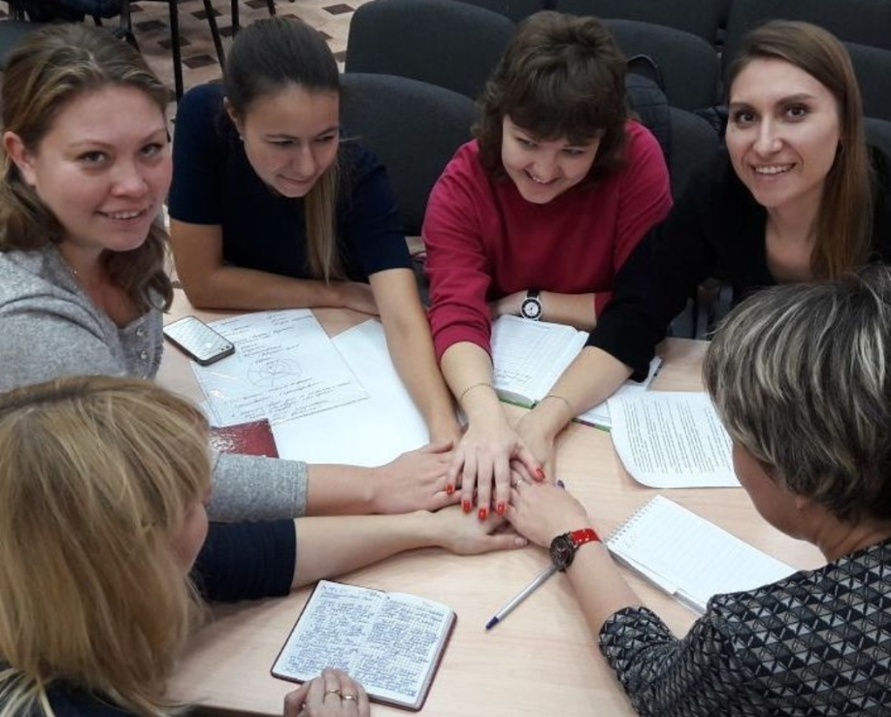
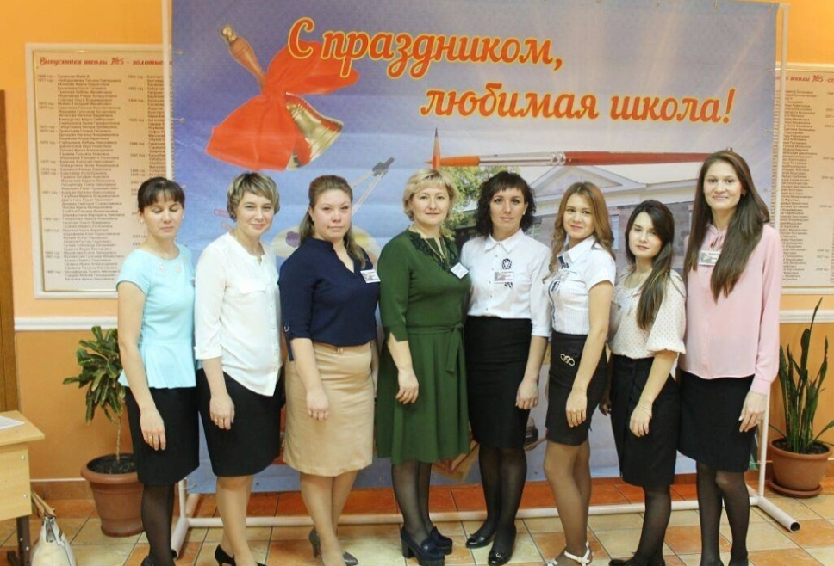
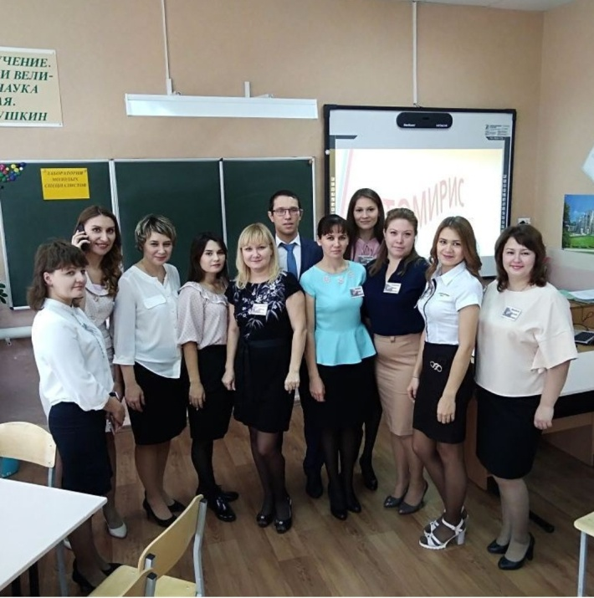
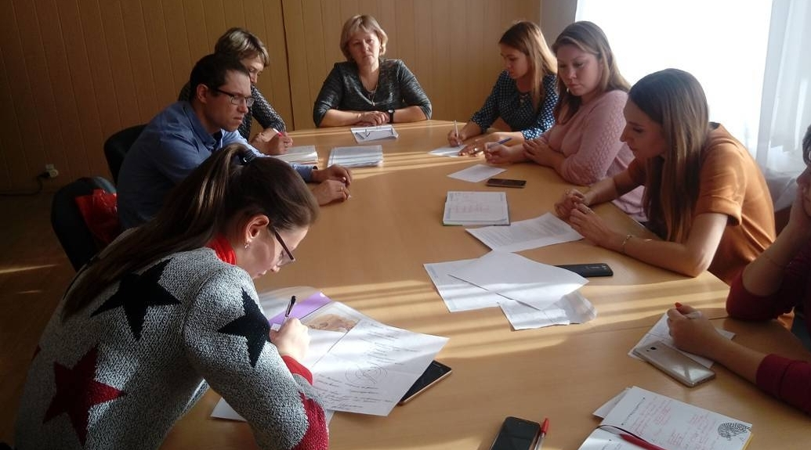

Slide 18
Портфолио педагога-
это набор материалов, демонстрирующий умение педагога решать задачи своей профессиональной деятельности, выбирать стратегию и тактику профессионального поведения и предназначенный для оценки уровня профессионализма работника.
Портфолио предназначено для того, чтобы систематизировать опыт, накопленный за этот период, сделать объективную оценку профессионального уровня, а также определить направления дальнейшего развития.

Slide 19
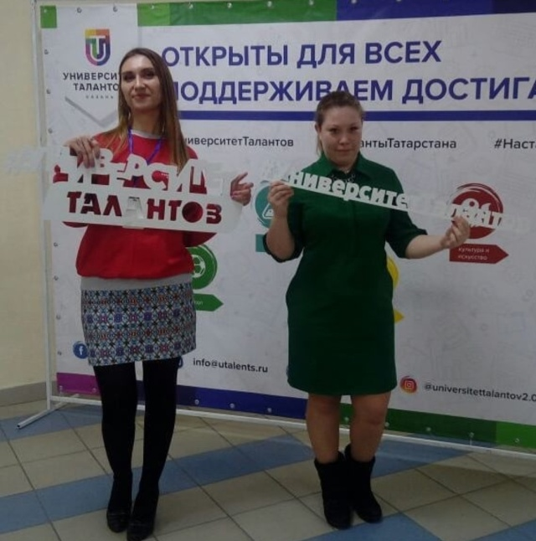
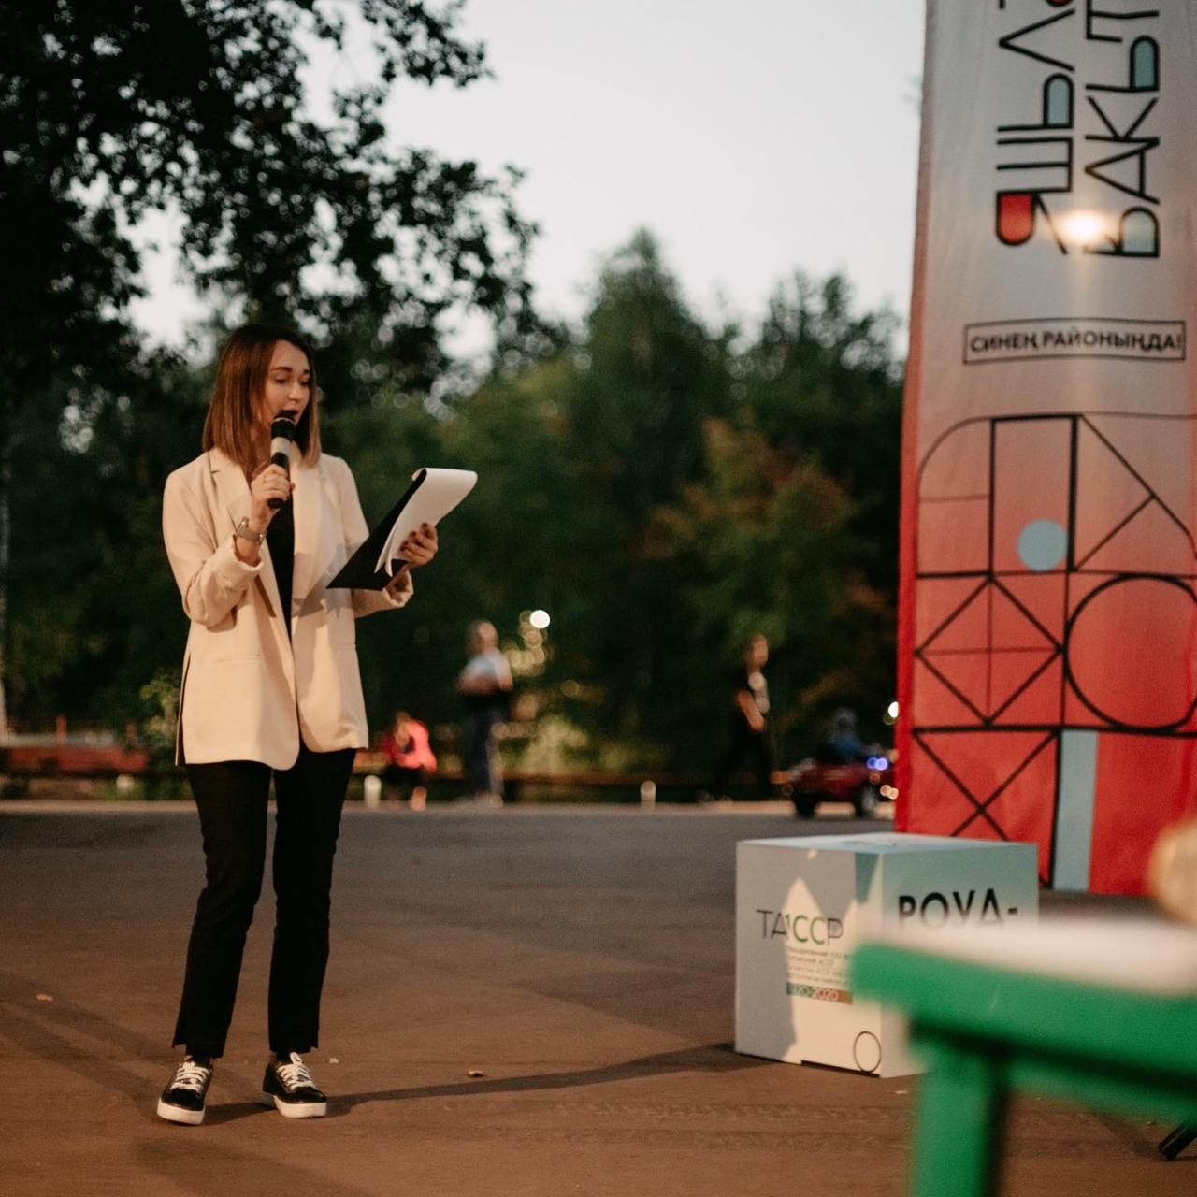
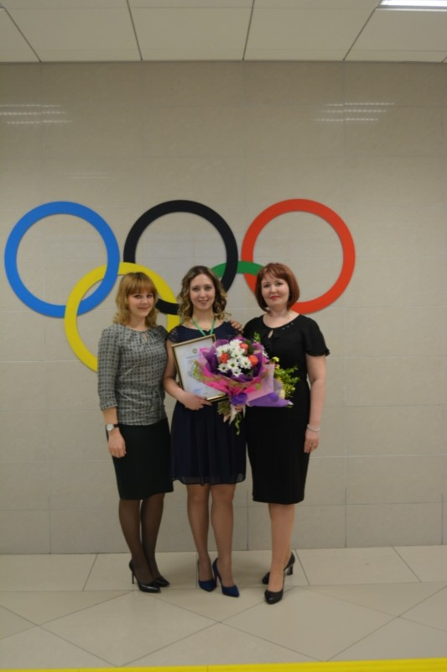
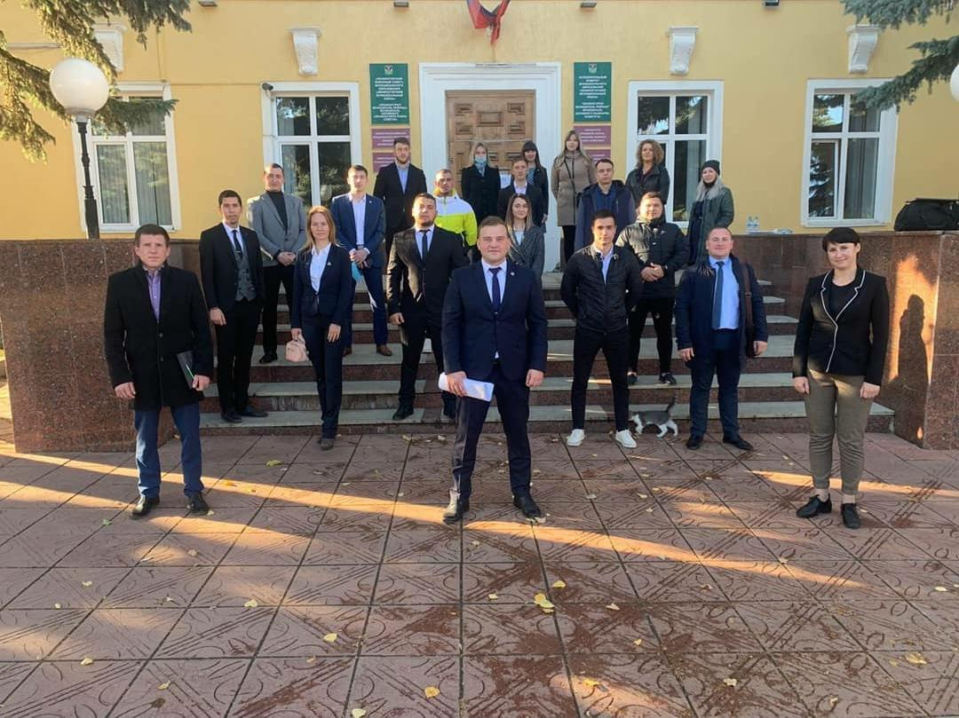
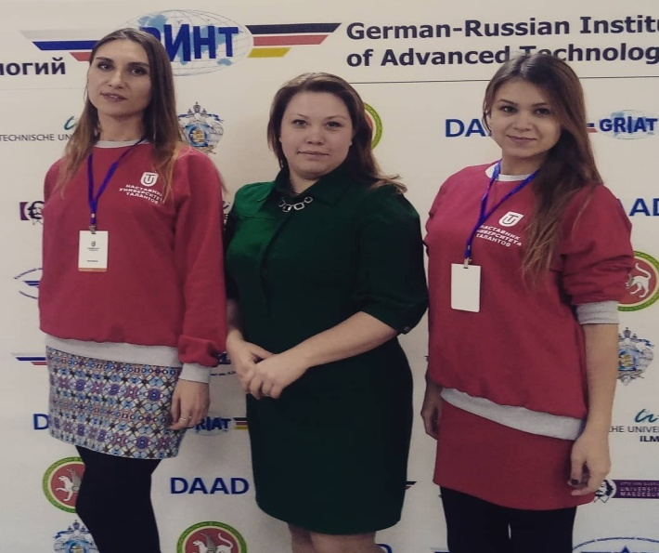
Результаты:

Slide 20
Результаты:
Процент закрепления молодых специалистов в образовательных учреждениях
2017-2018 учебный год | 2018-2019 учебный год | 2019-2020 учебный год
81% | 85% | 83%

Slide 21

«Со мной работали десятки молодых педагогов. Я убедился, что как бы успешно не закончил педагогический ВУЗ, как бы он не был талантлив, а если не будет учиться на опыте, никогда не будет хорошим педагогом, я сам учился у более старых педагогов…»
А.С. Макаренко

